Slide 1
Qualidade em Uso
Marcelo Morandini

Slide 2
Qualidade em uso
Está relacionada à capacidade e à facilidade em relação à eficiência e à satisfação que um usuário atinge sua meta.
Fator que implica na aceitação ou rejeição do sistema para uso constante.

Slide 3
Principais Conceitos de Qualidade em Uso
Usabilidade
Acessibilidade

Slide 4
USABILIDADE

Slide 5
Usabilidade
Segundo a ISO 9241: É a capacidade que um sistema interativo oferece a se usuário de realizar suas tarefas com eficácia, eficiência e satisfação.
Segundo a ISO25010: É a capacidade que um sistema interativo oferece ao usuário específico de realizar tarefas especificas dentro de contextos específicos com eficácia, eficiência e satisfação.
Eficácia: Completitude
Eficiência: Completitude e aproveitamento de recursos
Satisfação: Opinião do Usuário

Slide 6
Usabilidade
Segundo Jackob Nielsen (1993, 2000) é um requisito de qualidade de software necessário e exigido para atingir a qualidade de um sistema computacional permitindo que o mesmo seja utilizável e fácil de aprender.

Slide 7
Usabilidade
Fatores até o momento.
Eficaz
Eficiência
Traga satisfação ao usuário
Fácil de Aprender (Fácil de memorizar)

Slide 8
Usabilidade
Não é uma característica intrínseca da interface.
Intrínseca Adj. 1 - Que está no interior de uma pessoa coisa e lhe é próprio ou essencial. 2 - Diz-se do valor que os objetos possuem independente de qualquer convenção. 3 - Íntimo, inerente.
Conjunto de atributos que atuando de forma coerente levam uma aplicação a ter altos níveis de usabilidade

Slide 9
Usabilidade
Por exemplo.
Home Banking:
Gestão de erros
boa visibilidade
Interface para todas as idades
Termos e palavras de fácil entendimento

Slide 10
Usabilidade
Sistema de controle de trafego aéreo
Segurança de Informação
Gestão de Erros
Interface simples

Slide 11
Usabilidade
Da mesma forma que a usabilidade é fator de sucesso, a falta dela pode ser fator de problemas tais como:
Dificuldade de operar um sistema
Problemas de memorização
Problemas de saúde como
Palpitações e Stress
Fatores psicológicos como
Falta de motivação
Medo
Sensação de inferioridade

Slide 12
Avaliação da usabilidade
Pode ser realizada por técnicas sistêmicas
Inspeção
Questionários
Think aloud (Verbalização)
Filmagem
Pergunta que pode surgir:
Quais atributos devem existir em um sistema para que o mesmo apresente usabilidade???

Slide 13
Avaliação da usabilidade - Métricas
Segundo a ISO 9241
Facilidade de uso
Eficiente para usar
Memoriável
Erros de usuários

Slide 14
Avaliação da usabilidade - Métricas
Facilidade de Uso
É fácil para os usuários aprenderem a utilizar o sistema???
Quão fácil é para o usuário identificar e utilizar as funcionalidades do sistema em uma fase inicial?
Eficiente ao usar
Os usuários conseguem encontrar e obter informações rapidamente e efetivamente em seu produto???
O número de passos e ações necessárias para realizar uma tarefa são coerentes com o objetivo a ser atingido.

Slide 15
Avaliação da usabilidade - Métricas
Memoriável
Um usuário que retorne ao seu aplicativo conseguiu reter alguma experiência de aprendizado por ter visto anteriormente??
Um usuário que volte a utilizar o sistema após 6 meses sem utilizados, consegue realizar todas as tarefas sem maiores problemas???
Erros de usuários
É um falha do programador ou projetista quando o usuário experimenta um erro???
Quantos erros ocorrem na realização de uma tarefa de forma que ela leve o usuário para um caminho diferente do esperado?

Slide 16
Usabilidade
ISO 25010
Atualiza conceito de IHC
Medida que um sistema pela qual um produto pode ser usado por usuários específicos para atingir metas específicas com eficácia em uso, eficiência em uso e satisfação no uso em um contexto específico de operação
Usabilidade tratada como externo que pode ser testado observando o usuário utilizar o sistema.

Slide 17
Usabilidade
ISO 25010
Acrescenta os conceitos de Flexibilidade em Uso e Segurança em Uso.
Flexibilidade em uso
Capacidade de adequação a diversas formas de contexto
Segurança
Capacidade do sistema de evitar em evitar erros que possam comprometer quaisquer atributos relacionado ao sistema tais como saúde do usuário, integridade de dados e ambiente de uso

Slide 18
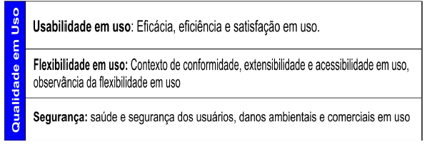
Usabilidade

Slide 19
Modelo Conceitual de Usabilidade ISO 9241
Usuário
Objetivos
Resultado
esperado
Tarefas
Usabilidade: grau de realização dos objetivos em termos de eficácia, eficiência e satisfação
Equipamentos
Eficácia
Ambiente
Eficiência
Satisfação
Contexto de Uso
Resultados do uso
Produto
Medidas de Usabilidade

Slide 20
Como atingir bons níveis de Usabilidade

Slide 21
Design Centrado ao Usuário
Focar desde o inicio os usuários e tarefas.
Entender quem são os usuários
Estudo da natureza do trabalho.
Colocando o usuário na equipe de design
Medição empírica e constante avaliação
Considerar reações iniciais a protótipos e rascunhos.
Avaliar constantemente a interface (desde o projeto até o produto final)

Slide 22
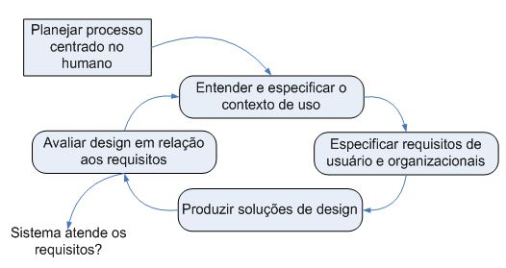
Design Centrado ao Usuário
Design Iterativo:
Ciclo de design
Análise, Design, Teste, Redesign.

Slide 23
Avaliação constante
Avaliação constante da usabilidade.
Requisitos: Usando modelos existente
Implementação: Parte do software
Final: Testar (Interagir com) o software como um todo! (Observar o usuário).

Slide 24
Critérios Ergonômicos
Regras ou Diretrizes para a produção de Interfaces
Se baseiam em critérios que podem ser replicados nas interfaces.
Conjunto de critérios que devem ser avaliados quanto à necessidade e aplicação.

Slide 25
Duvidas??

